Slide 1
АДАПТАЦИЯ ДЕТЕЙ РАННЕГО ВОЗРАСТА
Воспитатель: Костромина Оксана Васильевна
Адаптация- это не только процесс привыкания ребенка к дошкольному учреждению, но и выработка умений и навыков в повседневной жизни.

Slide 2
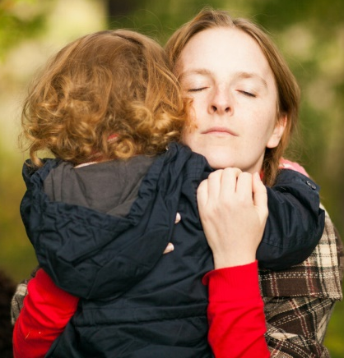
В каком бы возрасте не пришел ребенок в детский сад, для него это сильное стрессовое переживание.
Ломается стереотип жизни.
Разлука с матерью порождает ощущение тревоги, неуверенности, незащищенности.
Ребенок начинает активно обороняться.
У малыша сохраняется стойкий отрицательный эмоциональный настрой.

Slide 3
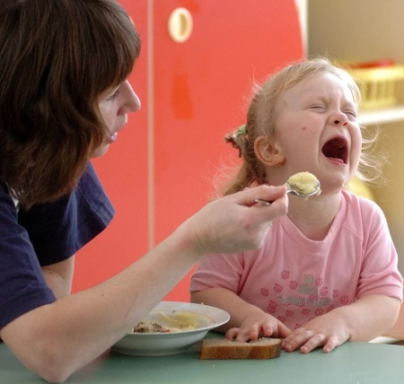
Легкая адаптация: поначалу ребенок капризничает, плачет, к 20-му дню пребывания в детском саду нормализуется сон, ребенок нормально ест, не отказывается от контактов со сверстниками и взрослыми, сам идет на контакт. Заболеваемость не более 10 дней без осложнений и без изменений.
Средняя адаптация: слезы, крики, странное поведение ребенка. Ребенок отказывается идти в детский сад, но успокаивается постепенно в группе. На фоне такого эмоционального состояния ребенок может заболеть. Постепенно ребенок становится спокойнее и затем привыкает. Поведенческие реакции восстанавливаются к 30 –му дню пребывания в детском саду. Нервно-психологическое развитие несколько замедляется, снижается речевая активность.
Заболеваемость до двух раз сроком не более 10 дней без осложнений, вес несколько снизился.
Тяжелая степень: ребенок никак не может привыкнуть к детскому саду. Начинает часто и длительно болеть. От этого страдает его нервно-психическое развитие: ребенок может забыть новые слова, демонстрировать мнимое неумение есть ложкой, проявляет замкнутость и отчужденность. Поведенческие реакции нормализуются к 60-му дню пребывания в детском саду. Респираторные заболевания более 3х раз сроком более 10 дней. Ребенок не растет, не пребывает в весе в течение 1-2 кварталов.

Slide 4
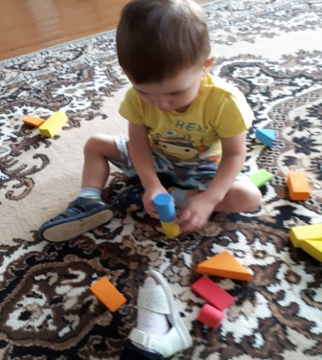
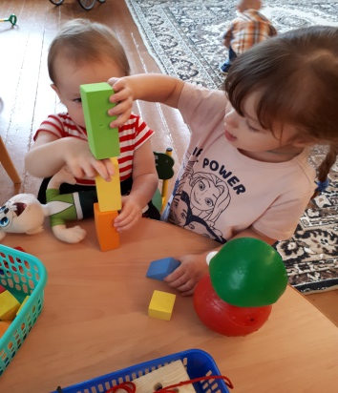
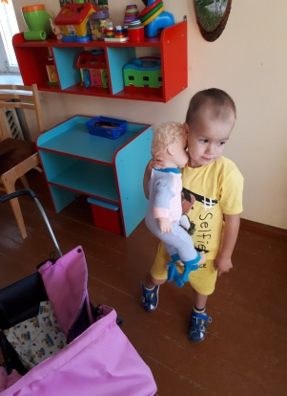
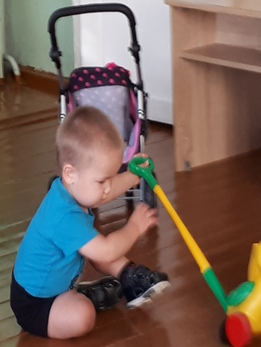
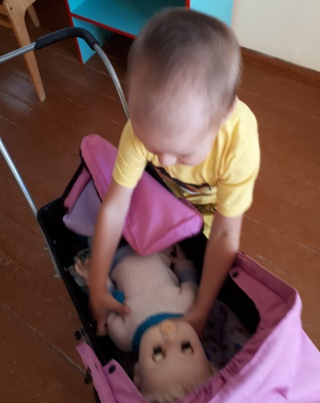
Наличие у детей возможных навыков, облегчающих адаптационный период при поступлении в детский сад.
Навыки самообслуживания:
Игровая деятельность:
*самостоятельно ест ложкой, умеет пережевывать пищу;
*перед едой моет руки;
*пользуется носовым платком, салфеткой во время приема пищи;
*своевременно просится на горшок;
*снимает расстегнутые и развязанные части своей одежды, обувь(шапку, варежки, носки), пытается одеваться без застегивания.
*самостоятельно делает несложные постройки из кубиков:
*повторяет в игре за взрослыми увиденные действия;
*выполняет знакомое движение под музыку;
*играет с различными предметами, объединяя в одной игре два несложных действия (сажает в коляску и катает куклу или достает из коляски и держит).

Slide 5
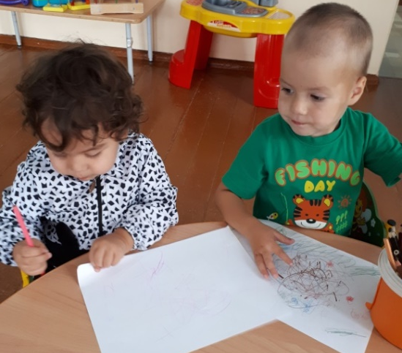
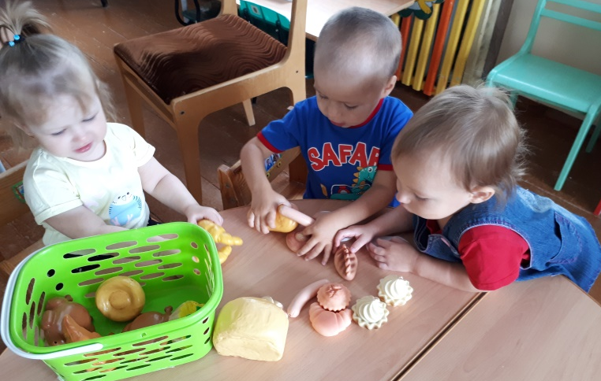
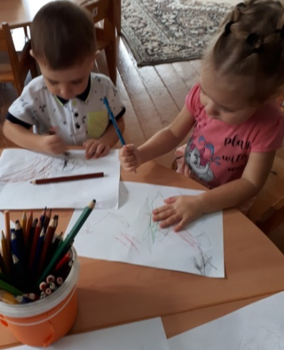
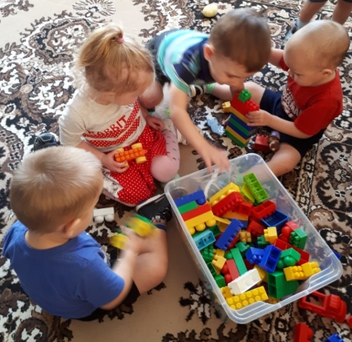
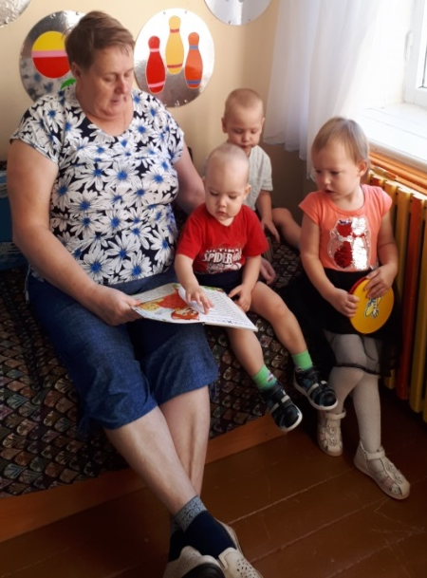
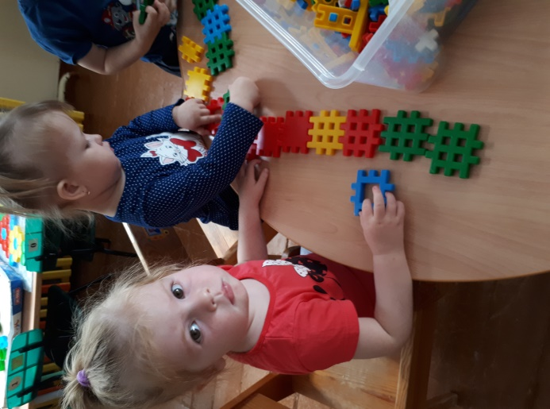
Индивидуальные особенности:
Навыки общения:
*любит, когда читают книжки;
*рассматривает картинки;
*Любит слушать музыку;
*любит рисовать, так как умеет.
*понимает обращенную к нему речь;
*по просьбе взрослого может оказать помощь: подать полотенце, принести ложку;
*понимает слова «нельзя», «надо»;
*любит играть с другими детьми, иногда пытается вступить в контакт;
*обладает положительным опытом общения с посторонними взрослыми.

Slide 6
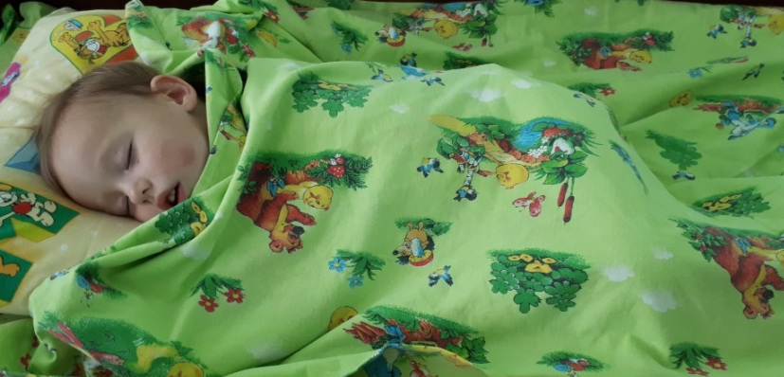
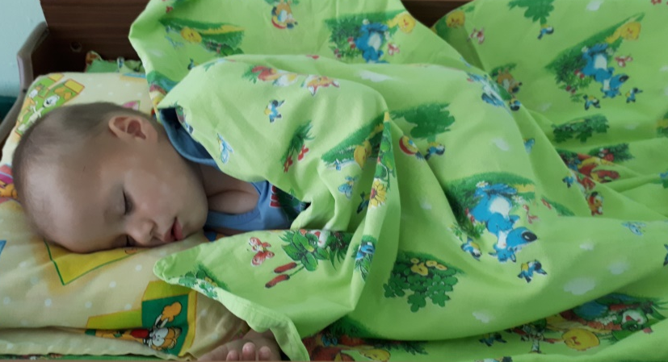
Есть дети, которым очень трудно кушать и спать в незнакомой обстановке. Мы заранее знакомили детей со спальней, ходили по ней, показывали как кукла будет спать. Те дети, которые плохо засыпали, сидели возле кроватки, успокаивали, разрешали посидеть, давали с собой игрушку, говорили, что можно просто полежать, закрыв глазки.

Slide 7
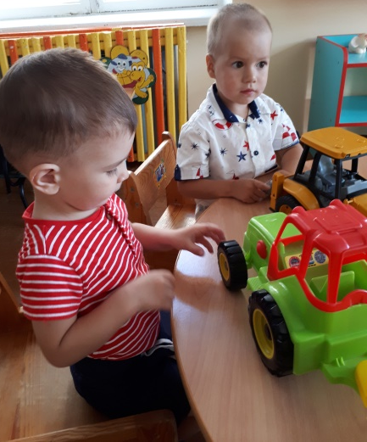
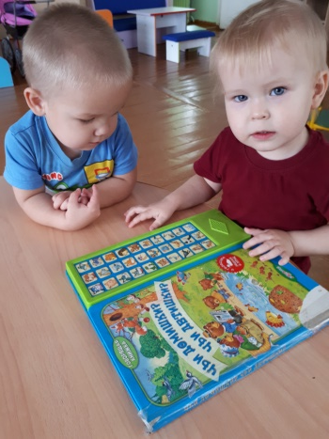
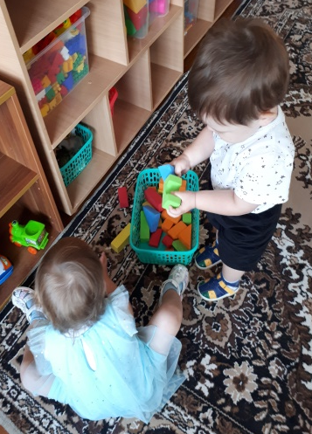
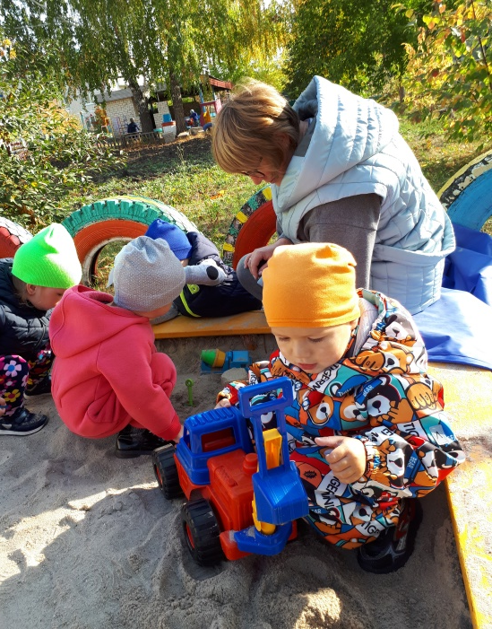
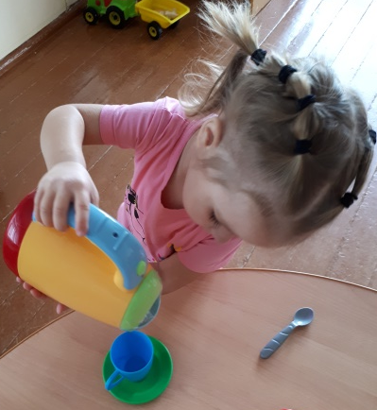
Большинство проблем, связанных с адаптационным периодом, его минует, если он: -заранее приучен к режиму дня; -умеет проситься в туалет; -готов к непротертой и разнообразной пище; -умеет играть игрушками, интересуется ими; -способен хотя бы к кратковременному контакту с другими детьми, не боится их; -доверяет воспитателю.

Slide 8
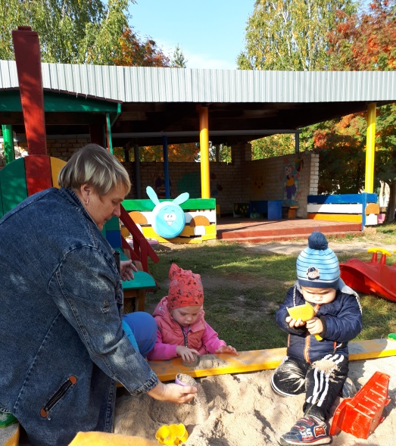
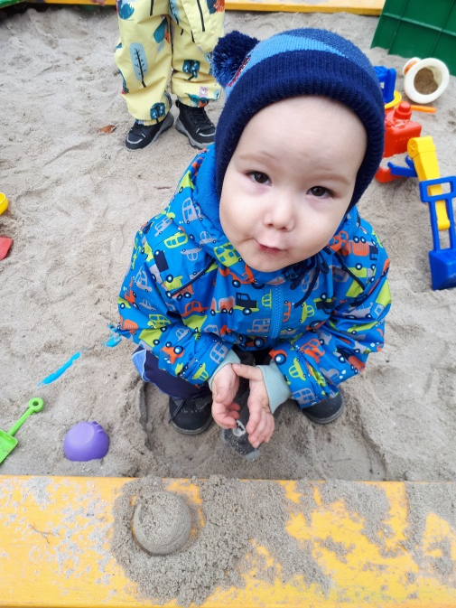
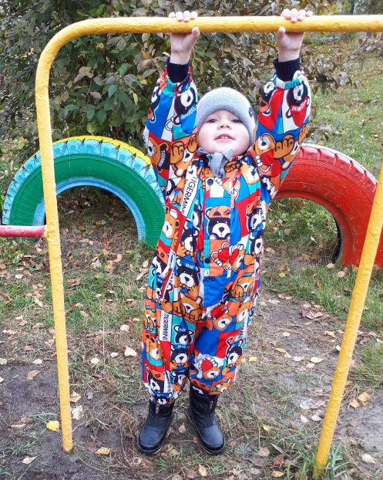
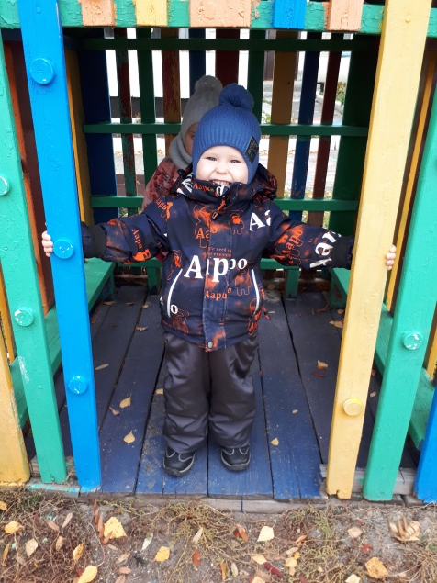
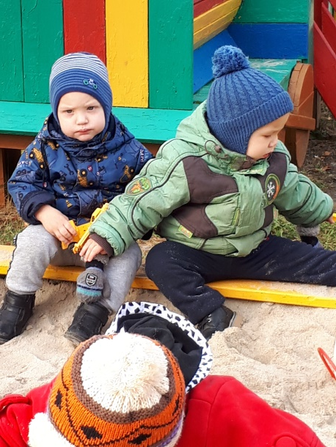
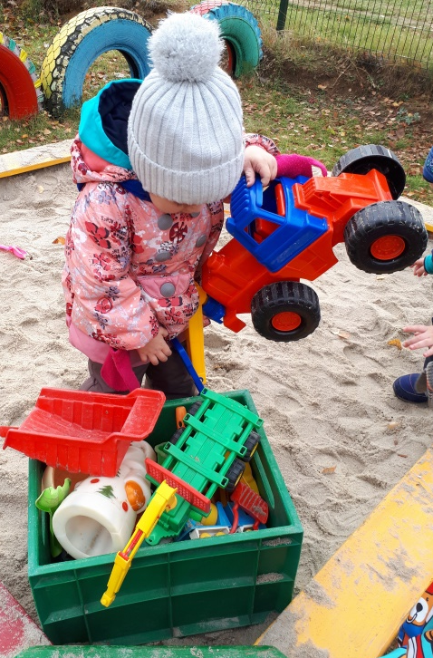
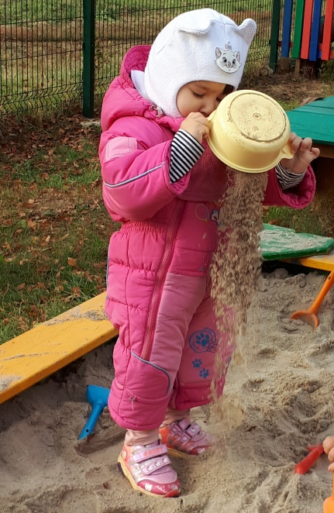
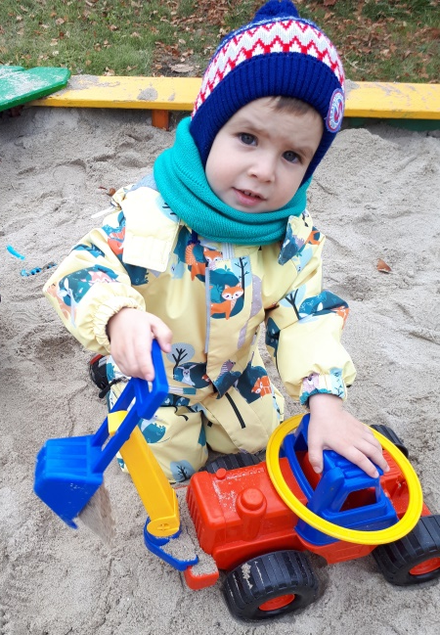
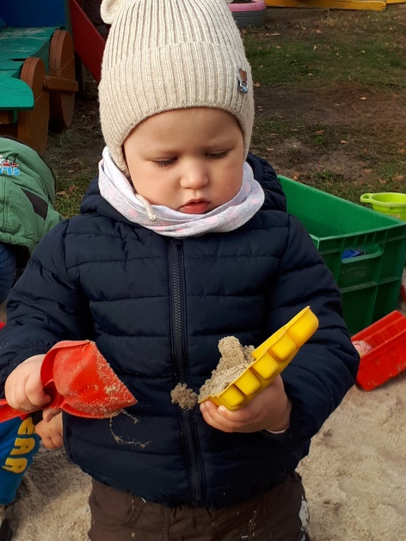
НАШИ ПРОГУЛКИ

Slide 9
Адаптация может считаться законченной, если:
-у ребенка стабильное положительное эмоциональное состояние; -взаимодействует со сверстниками и взрослыми, соблюдает режим дня, хорошо кушает и спокойно спит;
-у него отсутствуют заболевания; -есть динамика психомоторного развития.
-если воспитатели и родители ВМЕСТЕ доброжелательно, но настойчиво направим жизнь малыша в новое русло, никаких особых проблем с ребенком (если он физически и психически здоров) не будет.

Slide 10
Процесс адаптации детей можно сравнить с тем, как собираясь пересаживать дерево, готовят участок, окапывают дерево, стараясь не повредить его корневую систему, пересаживать его вместе с землей. Несмотря на все это дерево на новом месте болеет, пока не приживется. Поэтому нам с вами важно быть терпеливыми, заботливыми «садовниками».

